Slide 1
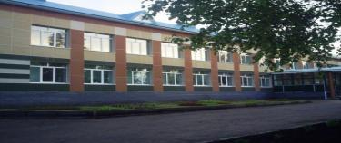

Муниципальное бюджетное общеобразовательное учреждение
«Заинская средняя общеобразовательная школа №4»
Духовно – нравственное
воспитание первоклассников
в рамках Федерального государственного образовательного
стандарта
Учитель первой квалификационной категории Плаксина Ю.Б.
Учитель первой квалификационной категории Петрякова Л.Н.

Slide 2

ПРОГРАММА ДУХОВНО-НРАВСТВЕННОГО РАЗВИТИЯ И ВОСПИТАНИЯ ОБУЧАЮЩИХСЯ НА СТУПЕНИ НАЧАЛЬНОГО ОБЩЕГО ОБРАЗОВАНИЯ
Цель программы:
Создать условия для развития и воспитания личности младшего школьника на основе нравственных ценностей и исторического опыта России через толерантное отношение к окружающему миру, к людям, себе.

Slide 3
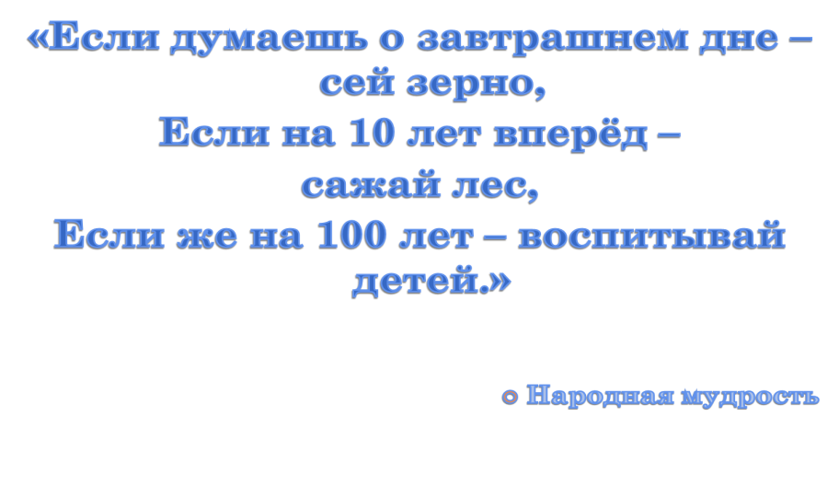
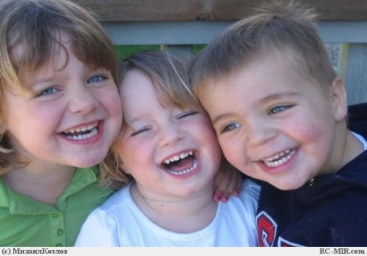

Slide 4
Духовно –нравственное воспитание
В воспитании человека важно добиваться, чтобы нравственные, патриотические и моральные истины были не просто понятны, но и стали бы целью жизни каждого человека, предметом собственных стремлений и личного счастья.
ОМладший возраст - это начало осознанного восприятия мира, когда закладываются критерии добра и зла, порядочности и лживости, смелости и трусости
сновной функцией начальной школы в системе непрерывного образования и воспитания

Slide 5


ПРОГРАММА
Р развитие
А активность
Д доброта
У уважение
Г гуманизм
А адаптация
Для учащихся первых классов

Slide 6

ЦЕЛЬ ПРОГРАММЫ «РАДУГА»
Формирование нравственно-патриотических ценностей, поведения первоклассников через систему воспитательных
мероприятий.

Slide 7


В системе духовно-нравственного воспитания
можно выделить следующие направления:
формирование потребности в здоровом образе жизни
патриотическое воспитание
формирование духовности младших школьников через отношение к литературе, к средствам массовой информации
развитие детского общественного движения
совместная работа родителей и детей

Slide 8
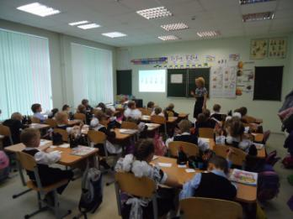
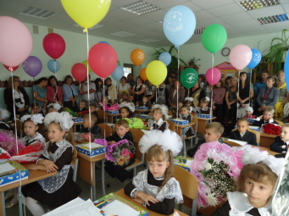
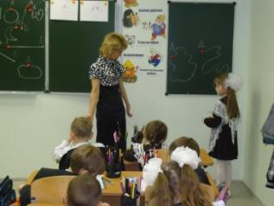
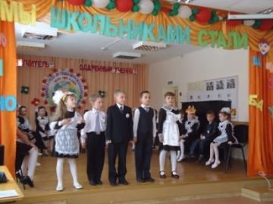
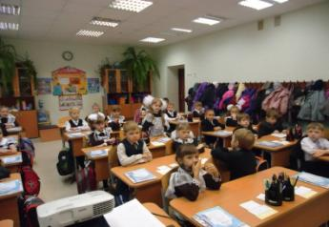
Учиться хорошо, легко и весело

Slide 9
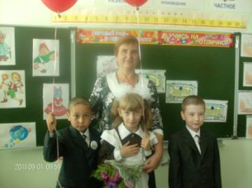
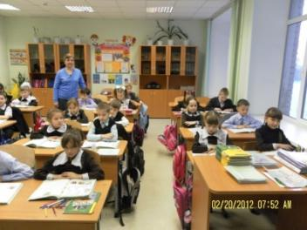
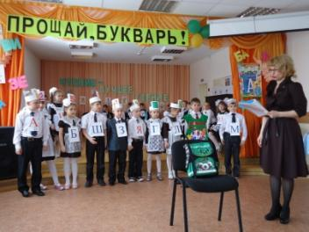
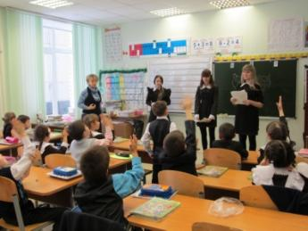
Учиться хорошо, легко и весело

Slide 10
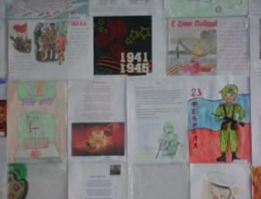
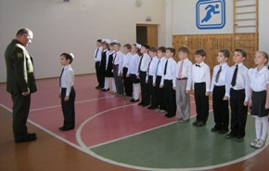
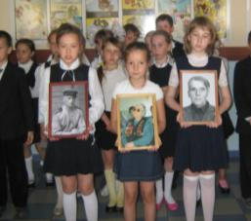

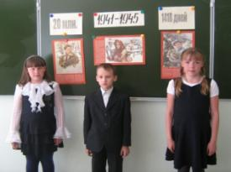
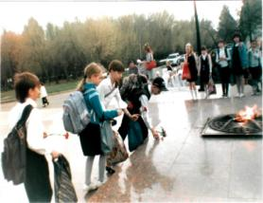
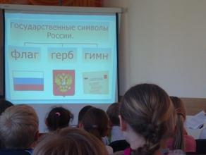
Патриотическое воспитание

Slide 11
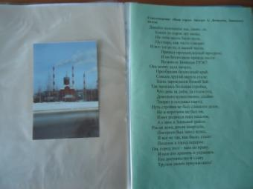
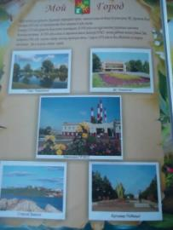
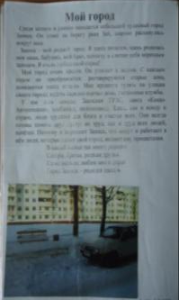
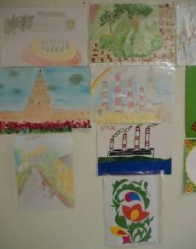
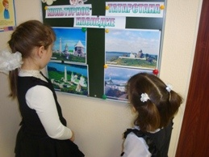

Люби и знай свой город

Slide 12
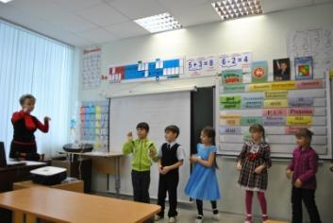
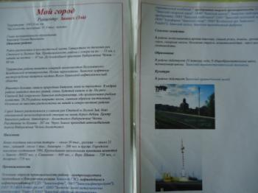

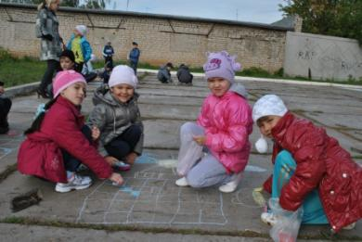
Люби и знай свой край

Slide 13
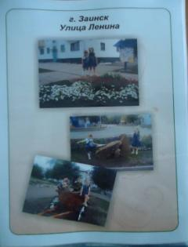
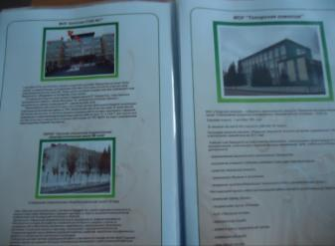
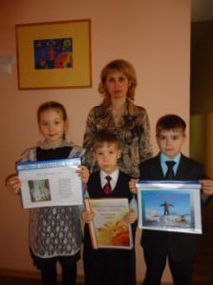
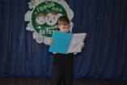
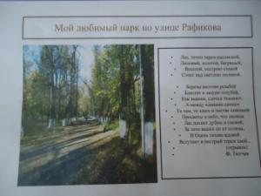
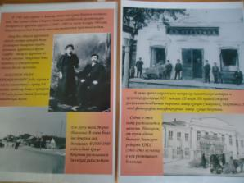
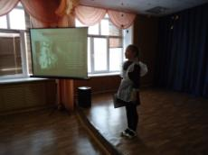
Исследовательская работа «Моя улица»

Slide 14
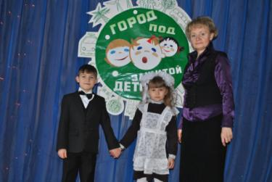
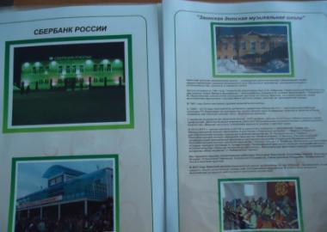
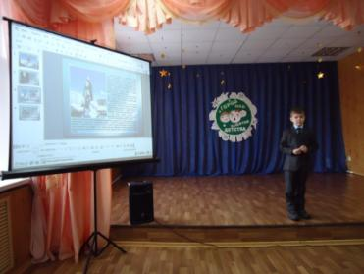
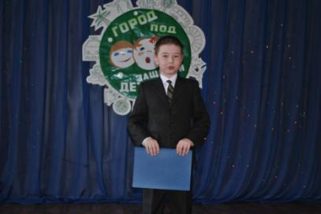
Защита исследовательской работы

Slide 15
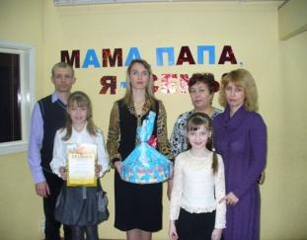
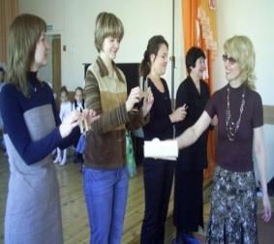
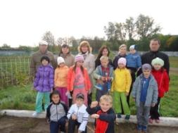


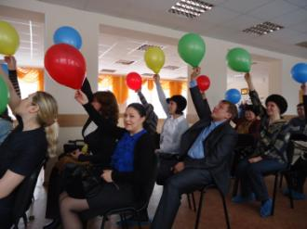
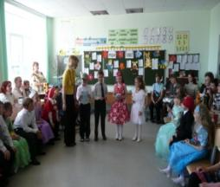
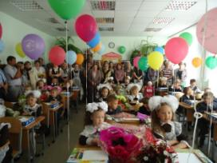
Волшебная страна семьи

Slide 16


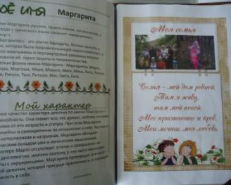
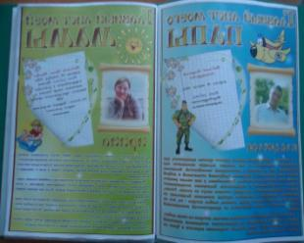

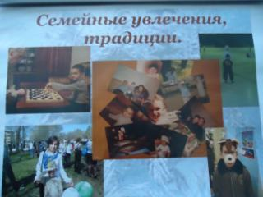
Проект «Моя родословная»

Slide 17
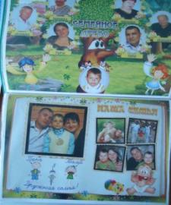
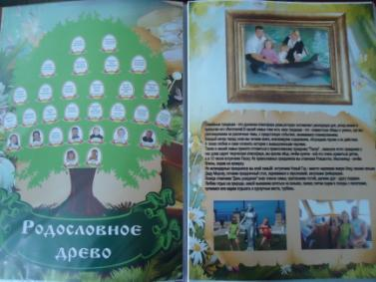
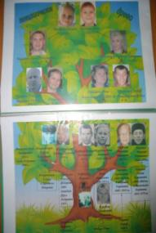
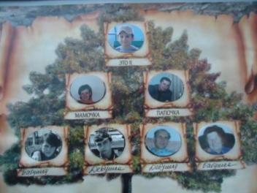

Родословное древо

Slide 18





Год национальных культур

Slide 19




Чтение – лучшее умение

Slide 20




Проект «Моя первая книга»

Slide 21






Я здоровье сберегу, сам себе я помогу

Slide 22







Красота спасёт мир

Slide 23





Портфолио учащихся

Slide 24


Добрые дети мира

Slide 25



Живая планета

Slide 26

Модель выпускника 1 класса
любознательный, активно и заинтересованно познающий мир
владеющий
основами умения учиться, способный к организации собственной деятельности
любящий свой народ, свой край и свою Родину
уважающий и принимающий ценности семьи и общества
владеющий навыками и привычками нравственного поведения, реализуя их в практической деятельности
выполняющий правила здорового и безопасного для себя и окружающих образа жизни
несущий ответственность за свое здоровье
знающий сущность морали, целесообразность моральных норм

